Slide 1
Департамент образования Администрации города Сургутская городская организация Профсоюза работников народного образования и науки РФ Муниципальное автономное учреждение «Информационно-методический центр»
Организационное заседание
городского методического объединения молодых специалистов
28 сентября 2022 год

Slide 2
Информация о молодых специалистах
Стаж | ДОУ | ОУ, УДО | ИТОГО
до 1 года работы | 26 | 103 | 129
от 1 года до 3 лет | 72 | 232 | 304
ИТОГО | 98 | 337 | 433

Slide 3
Муниципальное автономное учреждение «Информационно-методический центр»
Предметная область/направление | Ф.И.О. куратора | Телефон
Учителя начальных классов | Зайцева Светлана Афанасьевна, методист | 52-56-62
Химия
Иностранный язык | Шурова Наталья Геннадьевна, методист | 52-59-56
Математика | Раимбакиева Лариса Хакимовна, методист | 52-56-70
Информатика
Физика
Русский язык и литература | Петрасевич Екатерина Васильевна, методист | 52-59-56
История, обществознание, экономика, право | Соболева Светлана Владимировна, методист | 52-59-56
География
Физическая культура | Еланцев Андрей Александрович, методист | 52-56-62
ОБЖ
Биология и экология | Умбатова Сабина Исмаиловна, методист | 52-59-56
Музыка | Арсланова Ирина Викторовна, методист | 52-56-70
ИЗО
Технология
Доп. образование художественной направленности
Молодые специалисты, КПК | Терешкина Антонина Петровна, методист | 52-56-70

Slide 4
Департамент образования Администрации города Сургутская городская организация Профсоюза работников народного образования и науки РФ Муниципальное автономное учреждение «Информационно-методический центр»
Ссылка на сайт: https://pedsovet.admhmao.ru/

Slide 5
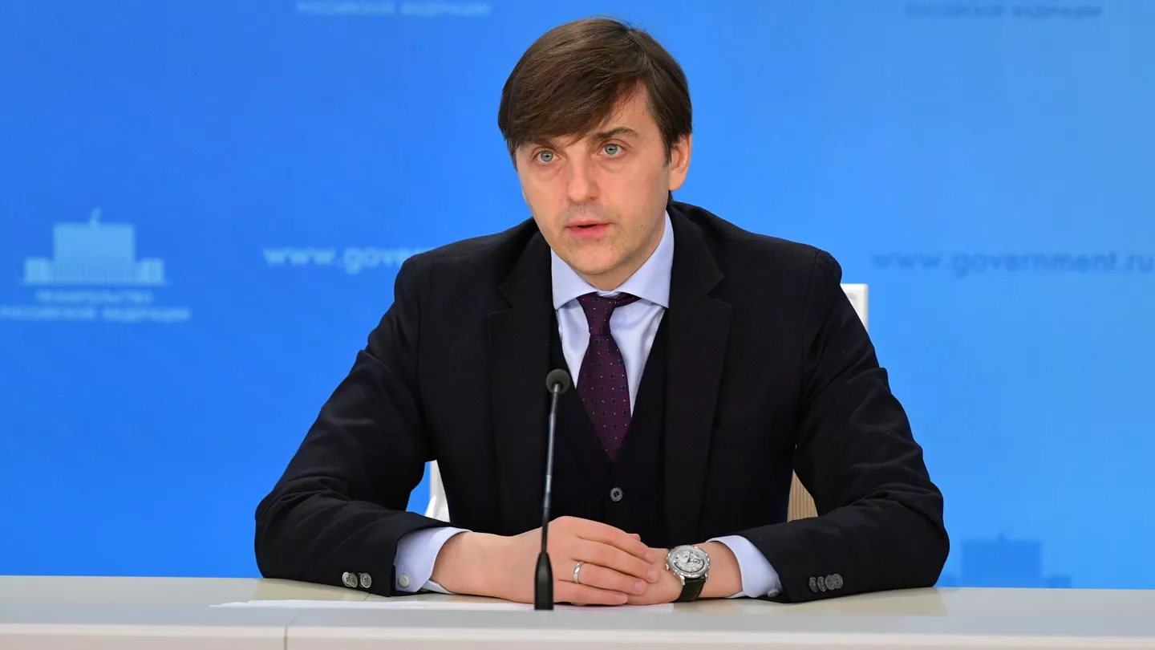
Указ Президента Российской Федерации от 27.06.2022 № 401
«О проведении в Российской Федерации Года педагога и наставника»
«Решение Президента объявить 2023 год Годом педагога и наставника еще раз говорит о высоком статусе этих специалистов в нашем обществе, о важности их работы. Мы видим, как растет популярность этой профессии, какие яркие и мотивированные абитуриенты приходят в педагогические вузы, с каким энтузиазмом работают, вливаются в учительскую когорту молодые специалисты, как поддерживают их опытные коллеги и наставники, как развиваются профессиональные конкурсы и как загораются новые педагогические звезды. Со своей стороны делаем все, чтобы профессия учителя вышла на качественно новый уровень. Например, поддерживаем важные законодательные инициативы по отказу от формулировки «образовательная услуга», по снижению отчетности. Также даем возможность каждому специалисту проявить свои способности в профессиональных конкурсах. Уверен, что мероприятия Года педагога и наставника станут еще одним важным шагом для повышения престижа учительской профессии»

Slide 6
Доклад о состоянии и перспективах развития образования города Сургута
Ссылка на доклад: https://admsurgut.ru/files/materials/files/files6/%D0%9F%D0%A3%D0%91%D0%9B%D0%98%D0%A7%D0%9D%D0%AB%D0%99_%D0%94%D0%9E%D0%9A%D0%9B%D0%90%D0%94_2022-3.pdf

Slide 7
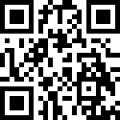
Сайт городского сетевого
педагогического сообщества
SurWiki (Сурвики)
(https://www.surwiki.admsurgut.ru)

Slide 8
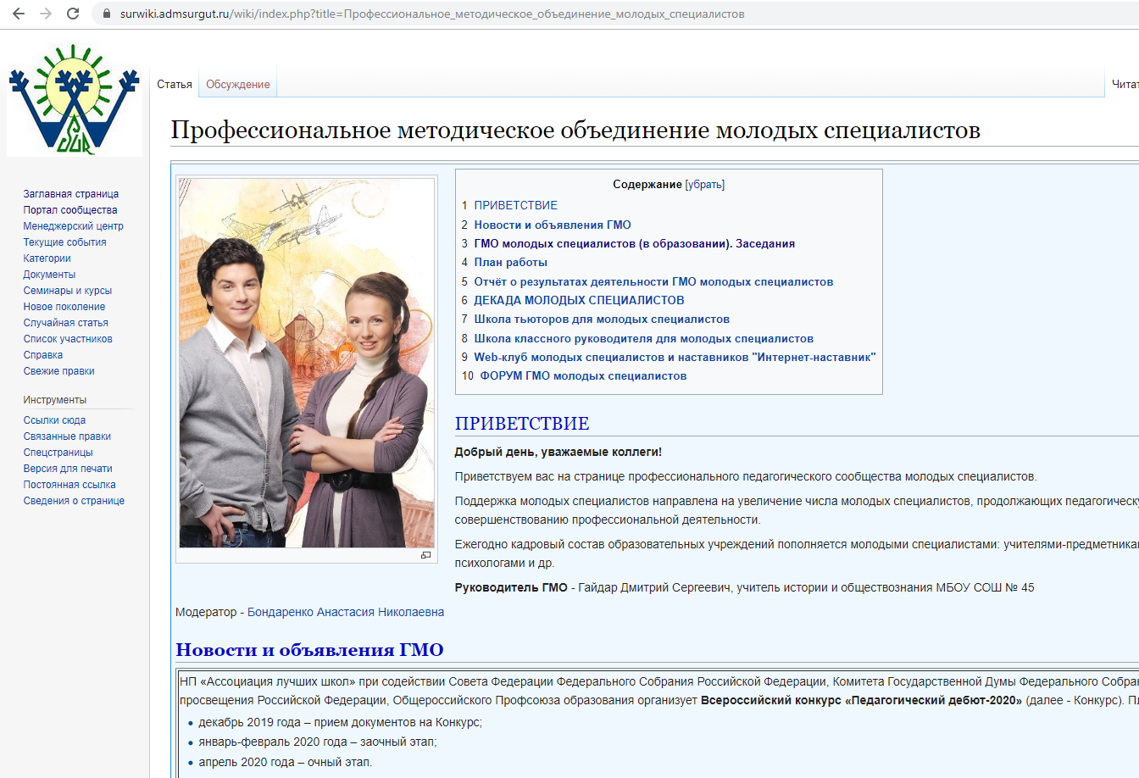
Городское методическое объединение молодых специалистов города Сургута

Slide 9
С кем связаться, если возникли вопросы
Терешкина Антонина Петровна
Старакорова Юлия Михайловна
методист
МАУ «Информационно-методический центр»
Контактные телефоны: 52-56-70, 8(912)8177802
Адрес электронной почты:
Tereshkina_ap@admsurgut.ru
руководитель городского методического объединения молодых специалистов
Контактные телефоны: 8(909)0335978
Адрес электронной почты:
yuliai97@mail.ru

Slide 10
Департамент образования Администрации города Сургутская городская организация Профсоюза работников народного образования и науки РФ Муниципальное автономное учреждение «Информационно-методический центр»
Организационное заседание
городского методического объединения молодых специалистов
28 сентября 2022 год

